Slide 1
UI구현화면
김길동 이길동 홍길동

Slide 2
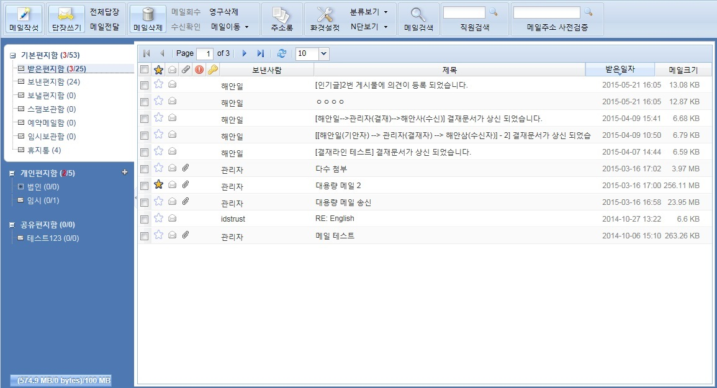
화면명 | 메일 | 화면 설명 | 메일 모듈의 화면 구성 형태

